Slide 1
DALY I QALY
Jędrzej Lewandowski

Slide 2
Jak sprawiedliwie podzielić środki w opiece zdrowotnej na leczenie poszczególnych chorób?
Moglibyśmy wydawać pieniądze proporcjonalnie do liczby chorych na daną chorobę.
Problem: niewspółmierność chorób: jedne uniemożliwiają codzienne funkcjonowanie, drugie są pomijalne

Slide 3
Jak uwzględnić ciężkość choroby?
Musimy stworzyć wskaźnik ciężkości choroby.
Zagadnienie ciężkości choroby nazywane jest disease burden (obciążenie chorobą)

Slide 4
W jaki sposób choroba wpływa na życie człowieka?

Slide 5
Punkt widzenia: życie jednego człowieka
Życie (1 człowiek)
Choroba
skraca
długość
Powoduje powikłania (kolejne choroby)
obniża
jakość

Slide 6
Wyzwania dla wskaźnika ciężkości choroby?
Jak obliczyć skrócenie życia, skoro nie wiemy ile chory żyłby gdyby nie choroba?
Jak porównać różne stany chorobowe między sobą? Czy bardziej obniża jakość życia utrata oczu czy ciężka marskość wątroby?
Aby połączyć skrócenie życia i obniżenie jakości życia muszą być one wyrażone identyczną jednostką. W innym przypadku nie uzyskamy porównywalnej skalarnej wartości

Slide 7
Jak obliczyć skrócenie życia?
Nie wiemy ile chory żyłby gdyby nie choroba. Zastosowanie tego wskaźnika w kontekście pojedynczego człowieka jest więc bardzo trudne. Znacznie łatwiej policzyć tą wartość dla populacji używając średniej oczekiwanej długości życia w momencie zachorowania np zawężając wskaźnik jeszcze do płci.

Slide 8
Punkt widzenia: populacja
Występujące z różną częstością powikłania zwiększają “ilość choroby”
Choroba
“ilość choroby”
Sukcesywne obniżanie jakości życia
Śmierć
Zdrowi jakosć=100%
Chorzy 0% < jakość < 100%
Martwi jakość=0%

Slide 9
PYLL
Wskaźnikiem skrócenia życia jest PYLL — potential years-of-life lost = liczba utraconych lat, które osoba mogłaby potencjalnie przeżyć gdyby nie choroba
Dla populacji:
PYLL = wiek_referencyjny - wiek_w_chwili_śmierci
PYLL = (średnia_długość_życia - średni_wiek_śmierci_na_chorobę) × ilość_chorych

Slide 10
Problemy z obliczeniami per jeden człowiek
Wiek referencyjny może być ustalany na podstawie populacji podobnych osób. Im więcej wspólnych cech, tym dokładniejsze szacowanie. W miarę dążenia do dokładności populacja referencyjna zmierza do zawierania jednego tylko osobnika.

Slide 11
Zadanie 1. Ile wynosi PYLL / 100 tysięcy osób dla poniższej populacji?
Populacja ma liczebność 200 tysięcy osób
średnia długość zycia wynosi 70 lat
ilość chorych na chorobę wynosi 1000
średni wiek śmierci na tą chorobę to 60 lat

Slide 12
Rozwiązanie 1.
ilość_chorych_na_100k = 1000*100k/200k = 500
skrócenie_życia = 70-60 = 10 lat
PYLL = 10 lat * 500 chorych/100k = 5000 utraconych lat / 100k

Slide 13
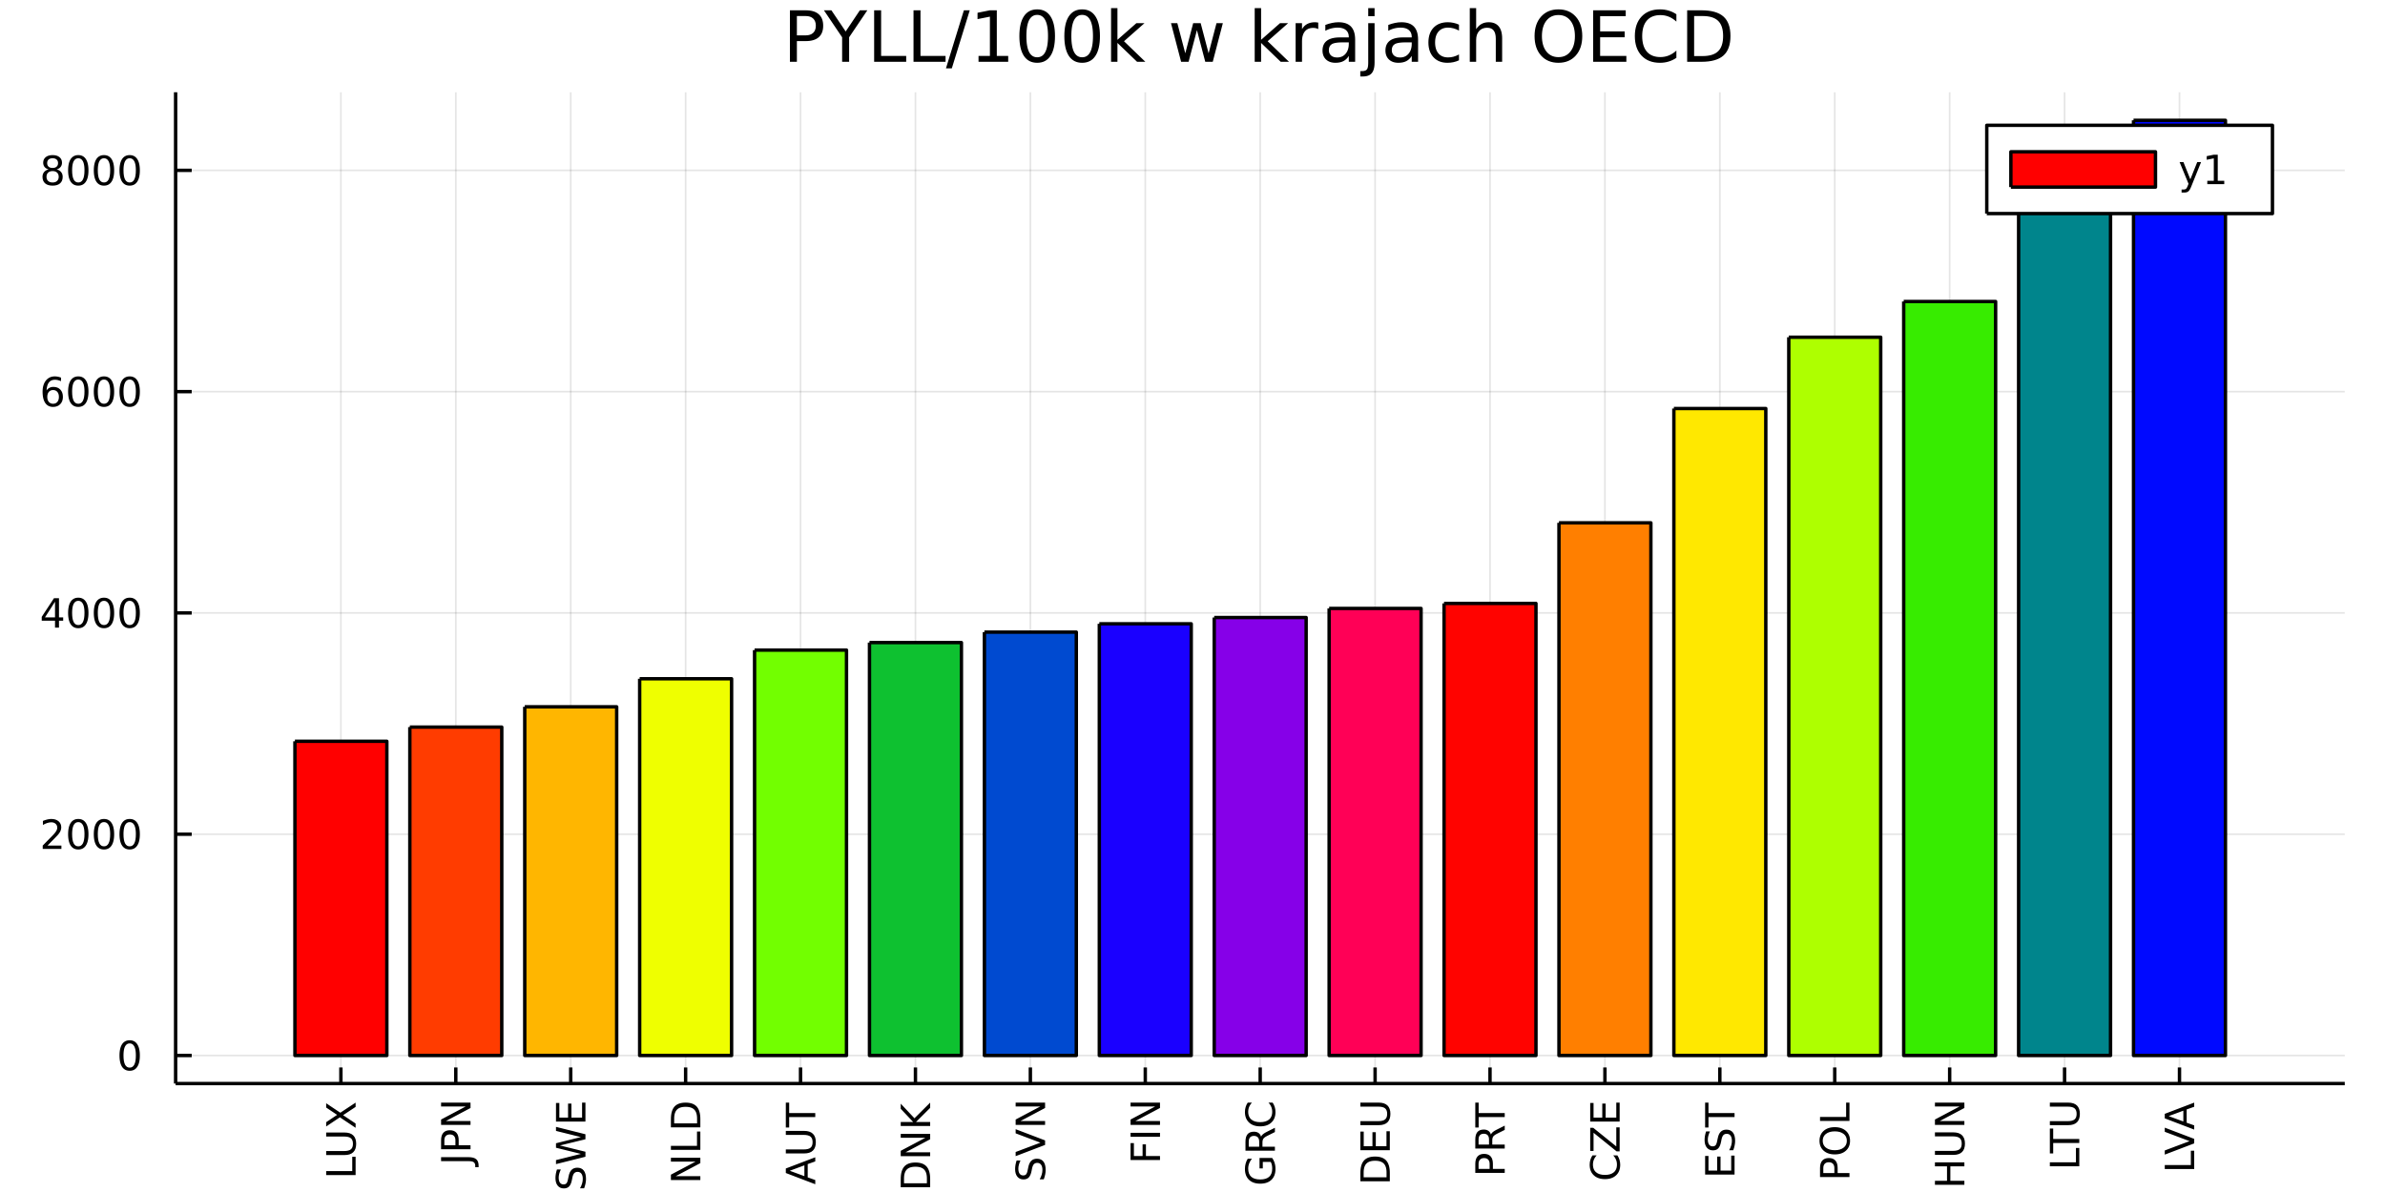
Jak rozumieć ten wykres? OECD przyjęło jako próg wiek 75 lat. Oznacza to więc liczbę osób, które nie dożyły 75 lat na 100 tyś osób razy średnią ilość lat brakujących do 75 lat.
Gdyby chcieć porównywać ilość utraconych lat ze wszystkich przyczyn w stosunku do średniej długości życia w każdym kraju osobno, to dla każdego przypadku PYLL wyniósłby zero. Czy to prawda? Sprawdźmy!

Slide 14
Zadanie 2. PYLL w kraju z jedną chorobą
Wyobraźmy sobie państwo, którego mieszkańcy są zdrowi lub chorują na Chorobę.
W Państwie mieszka 1000 osób. 16% z nich choruje na chorobę.
Zdrowi mieszkańcy żyją 80 lat.
Chorzy żyją o 30 lat krócej, czyli 50 lat.
Chorzy zaniżają średnią długość życia.
Ile wynosi PYLL tego państwa?

Slide 15
W Państwie mieszka 1000 osób. 16% z nich choruje na chorobę.
Zdrowi mieszkańcy żyją 80 lat.
Chorzy żyją o 30 lat krócej, czyli 50 lat.
liczba_chorych = 16% * 1000 = 160 osób
liczba_zdrowych = 1000-160 = 840 osób
średnia_oczekiwana_długość_życia = (160 * 50 + 840 * 80)/1000 = 75.2 lata
pyll_chorych_do_zdrowych = 160 * 30 = 4800 lat
pyll_chorych_do_wszystkich = (75.2-50) * 160 = 4032 lata

Slide 16
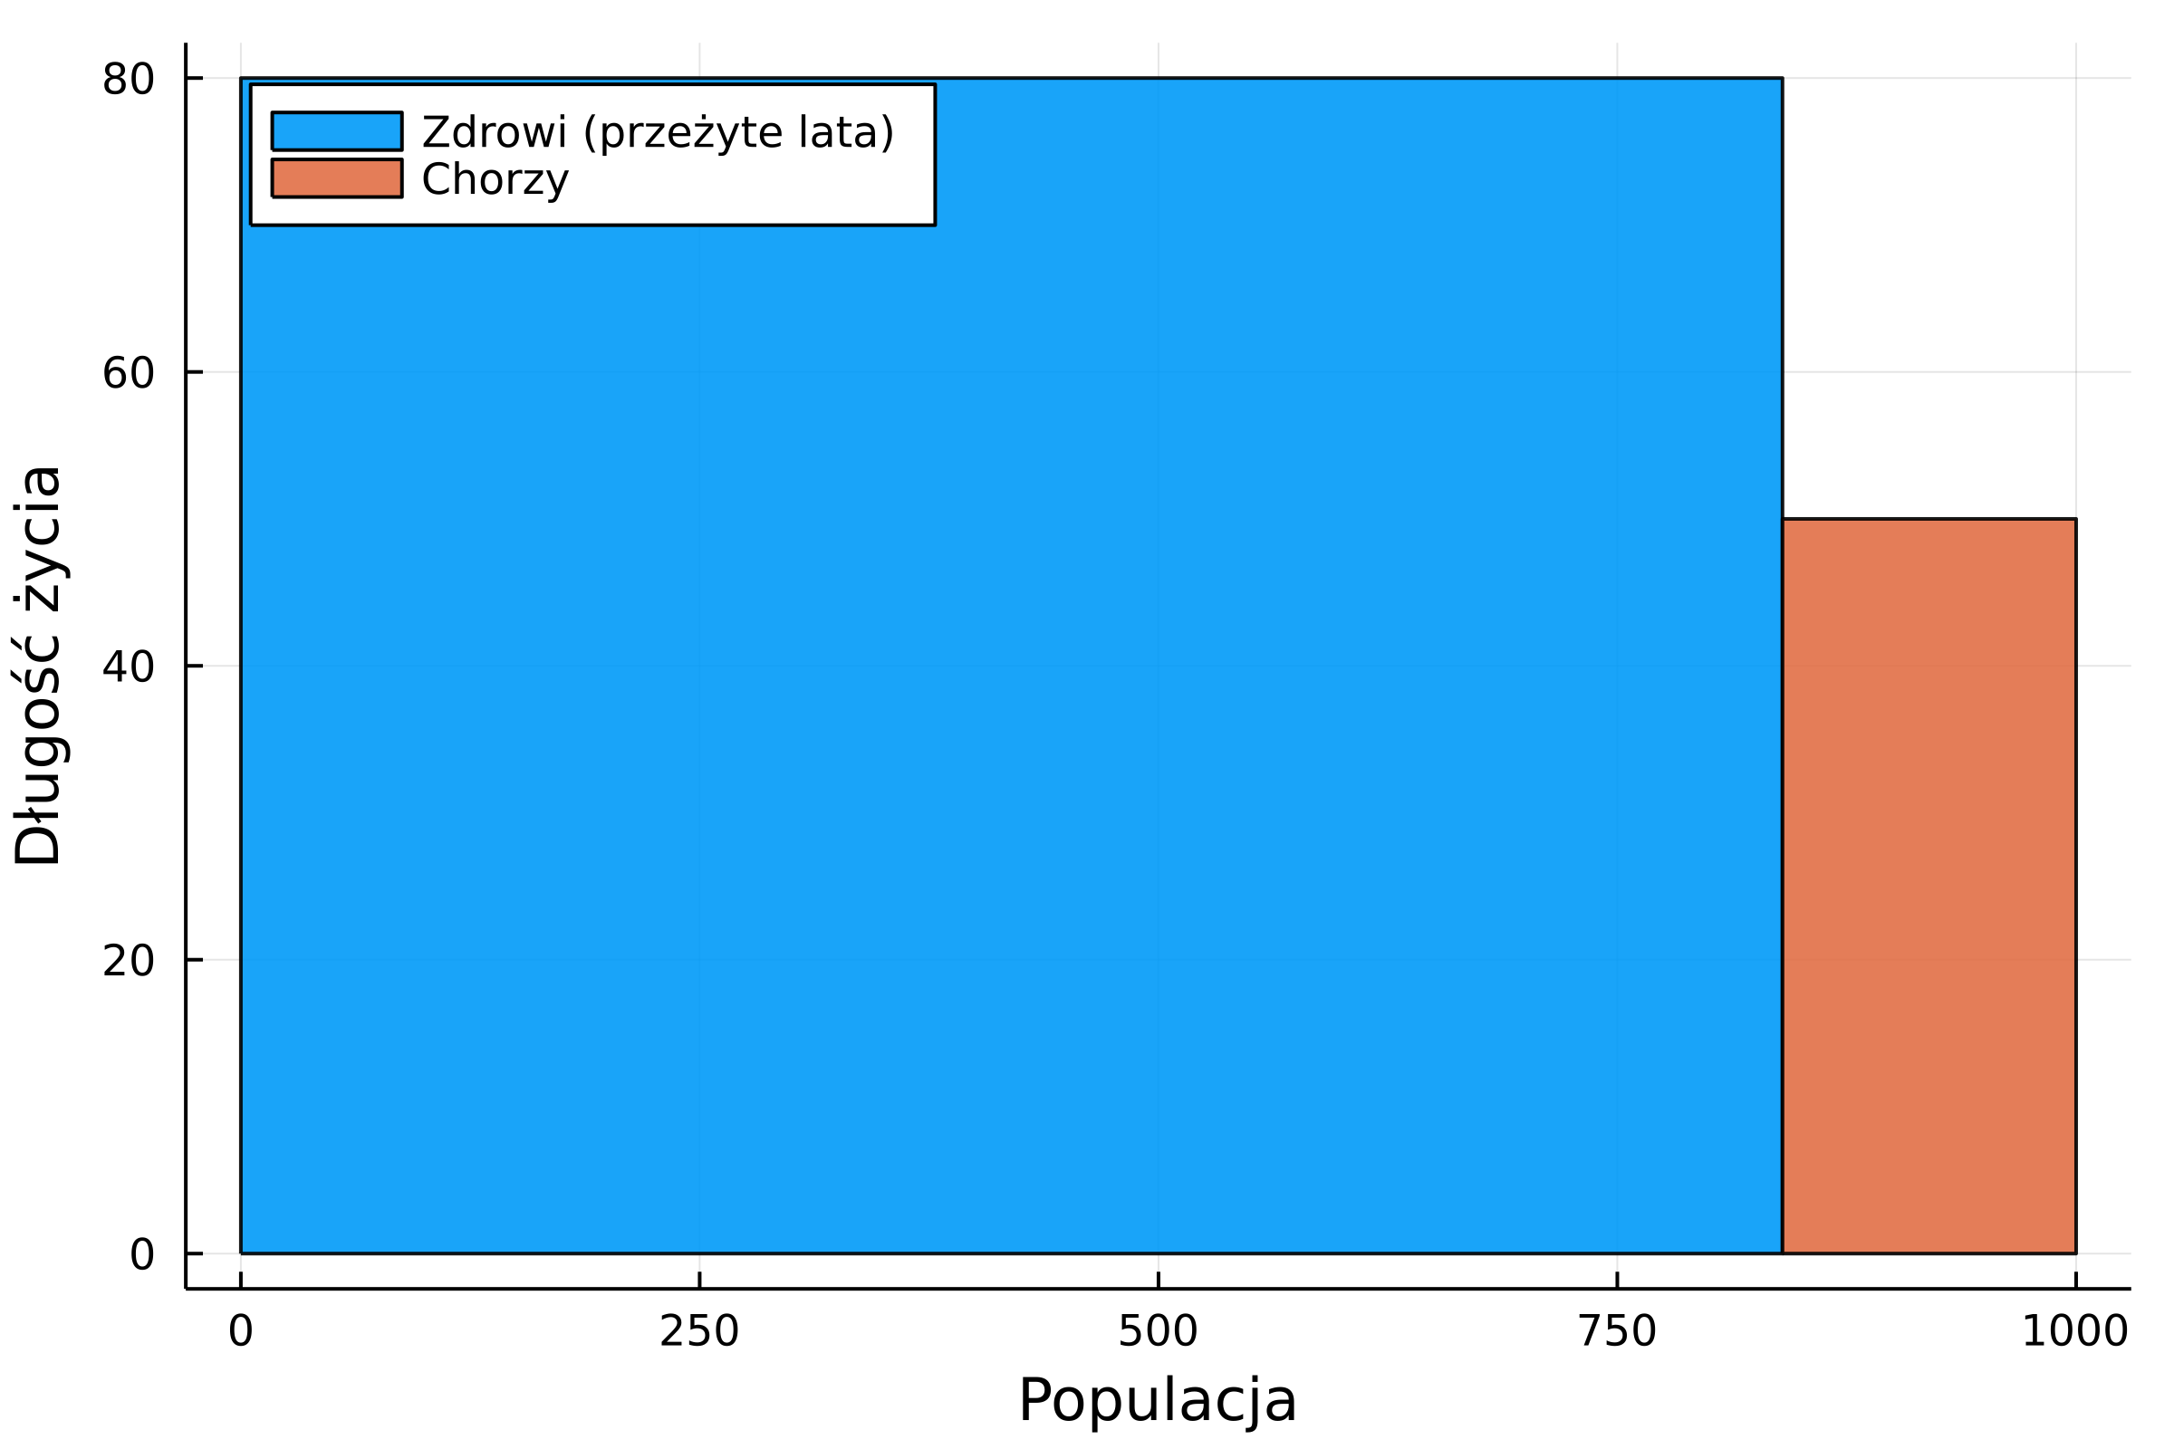

Slide 17
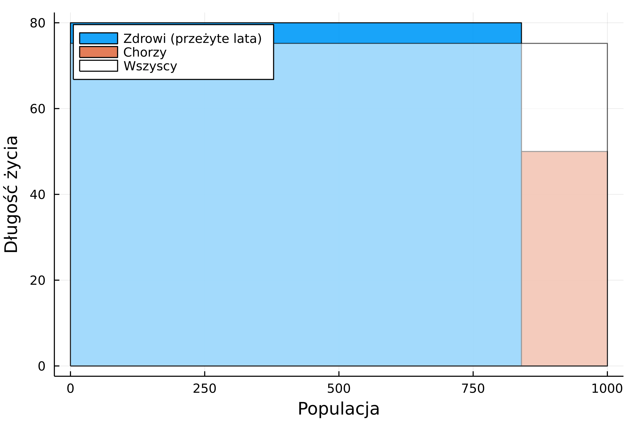

Slide 18
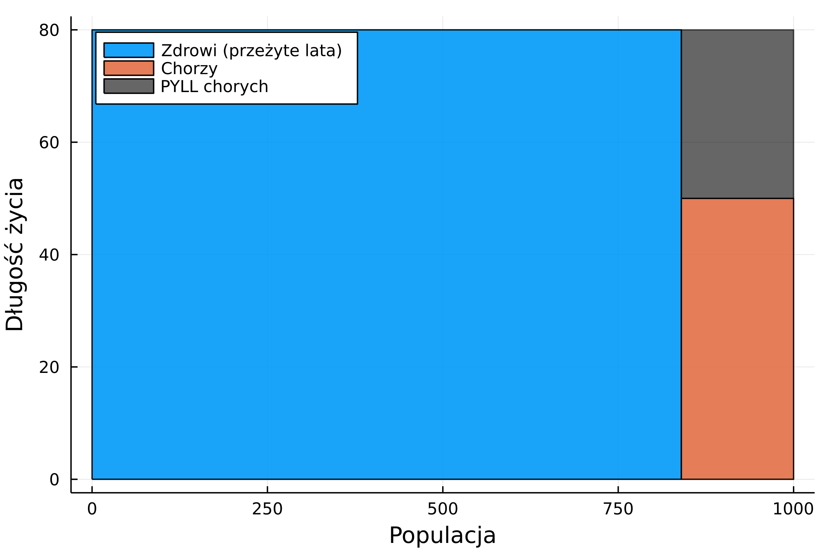

Slide 19
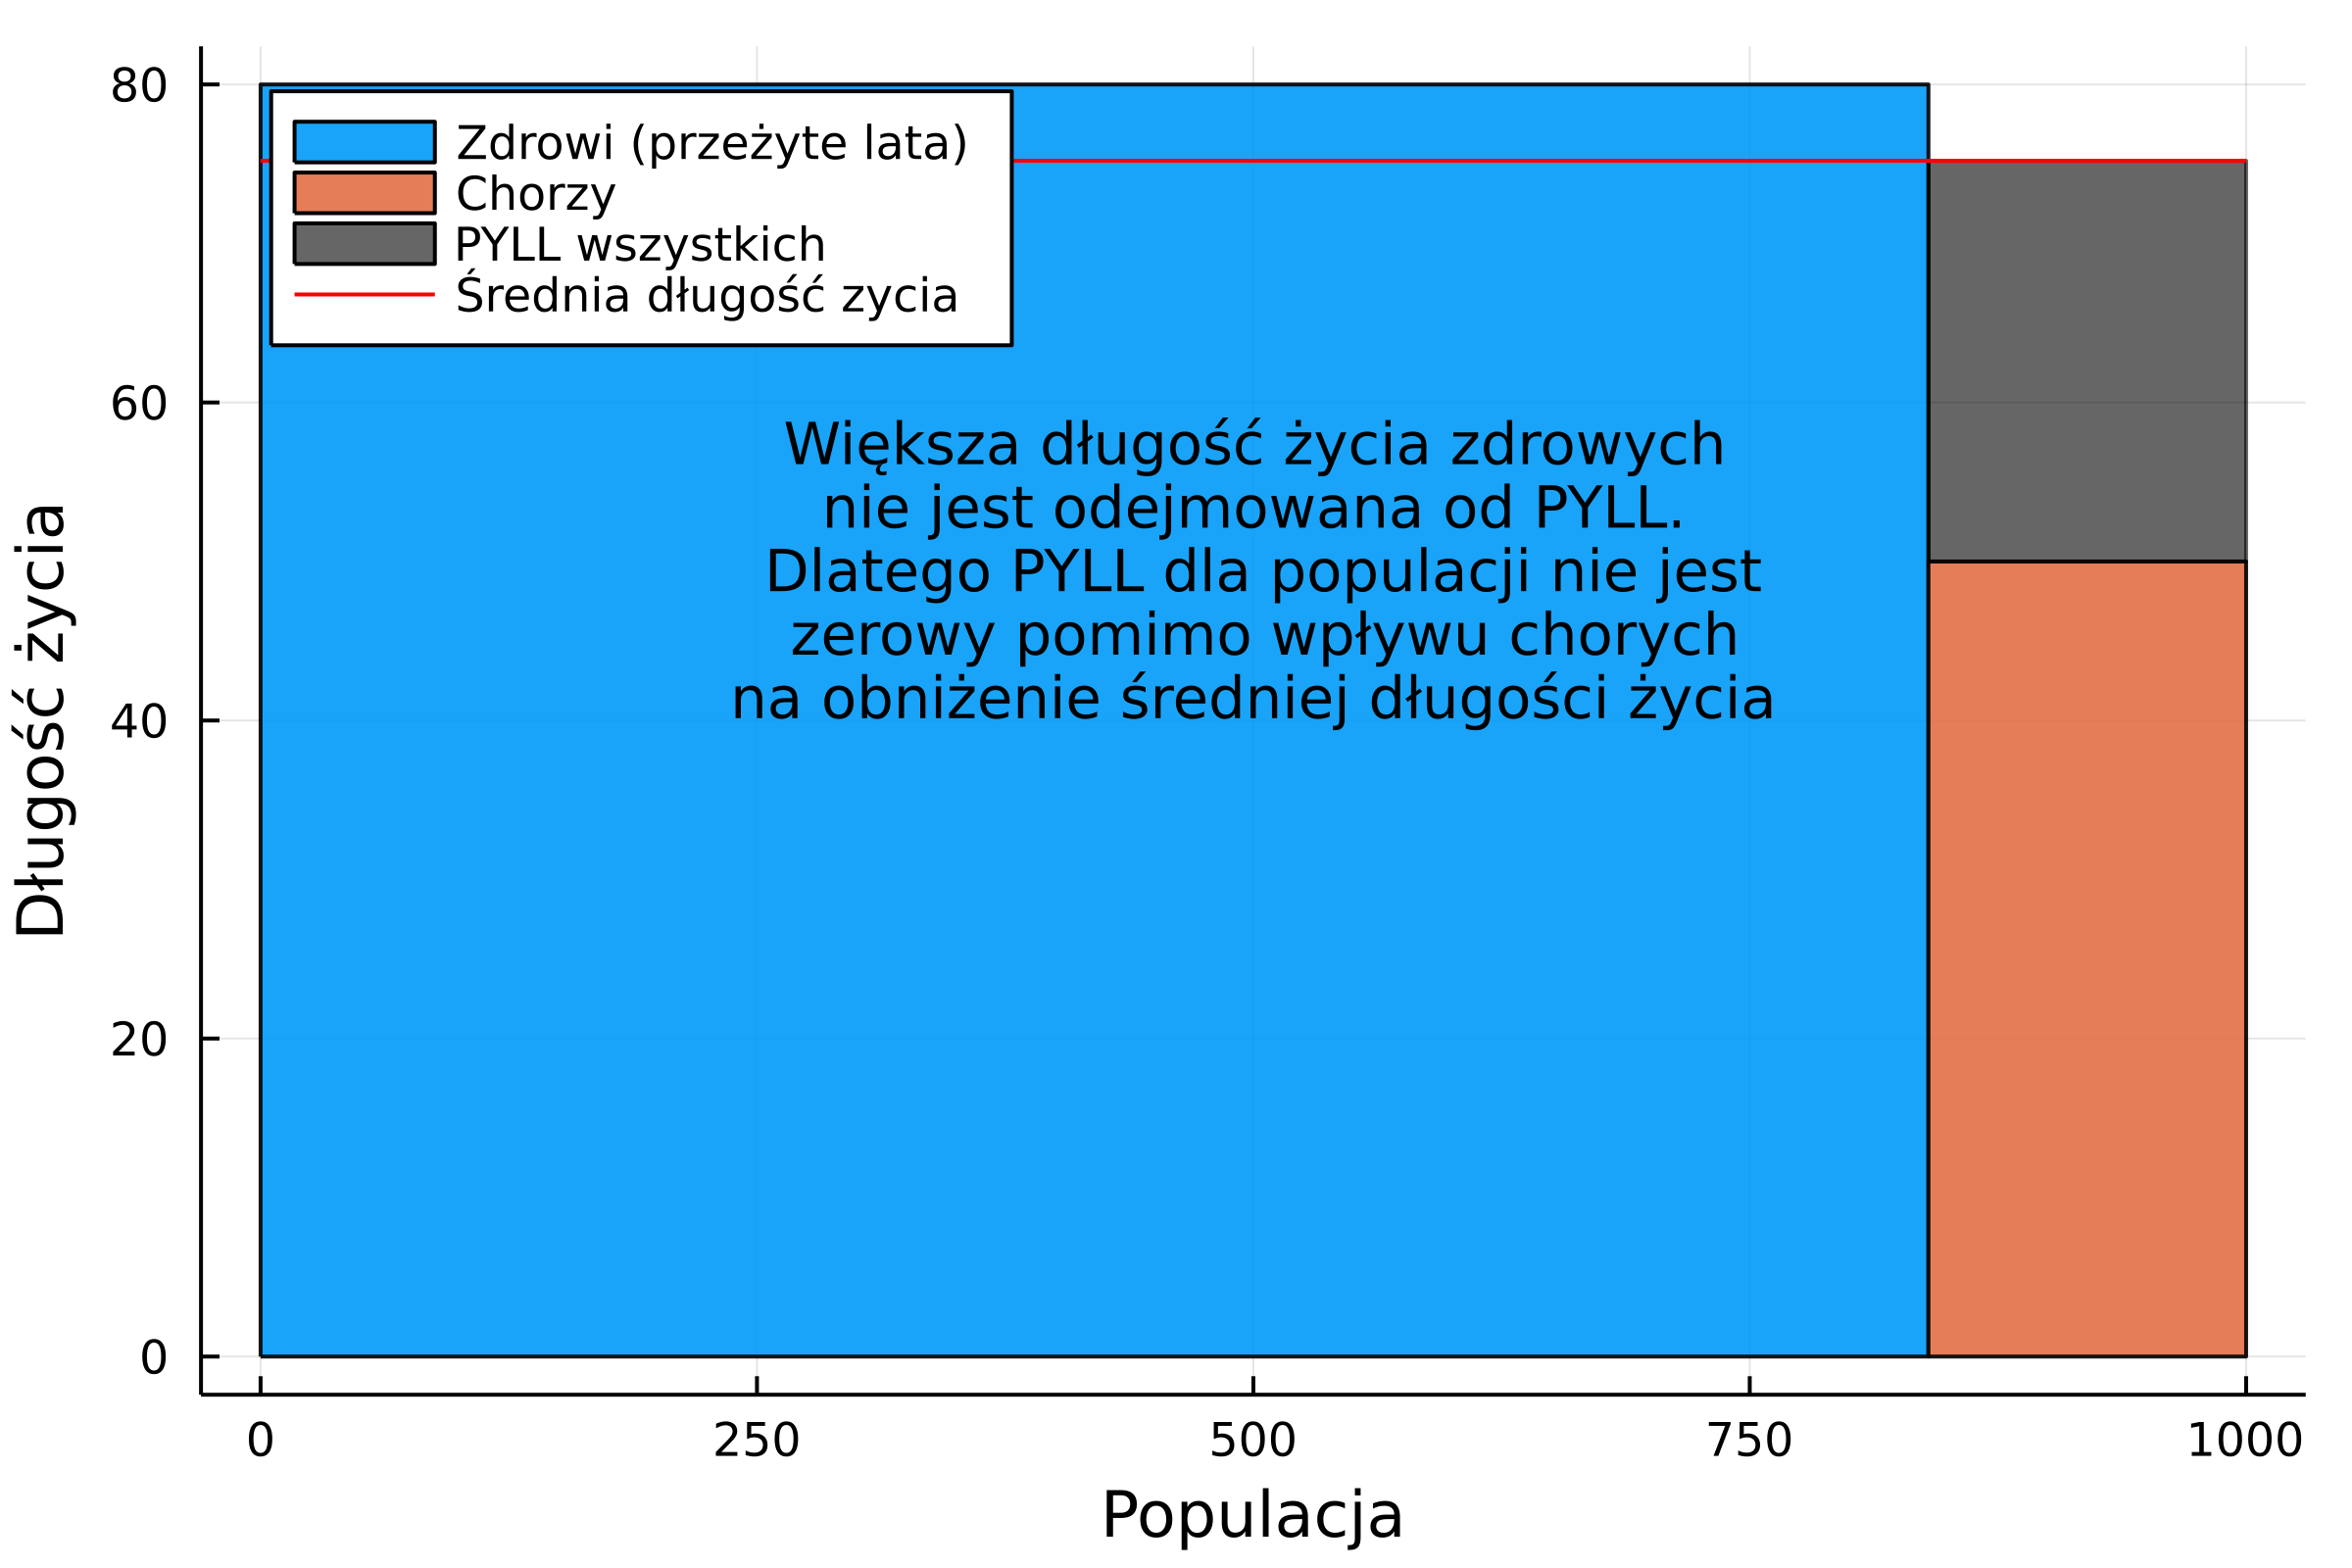

Slide 20
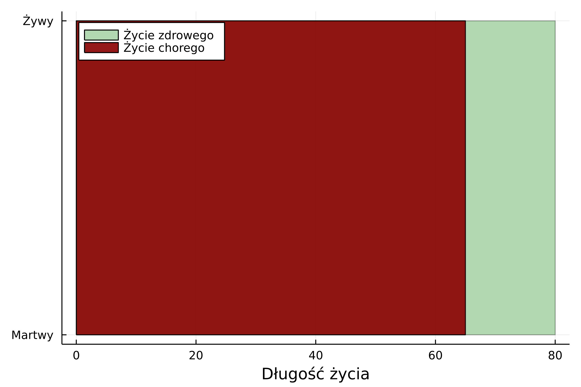
Dotychczas spoglądaliśmy na problematykę chorób jako wpływających na zycie człowieka wyłącznie poprzez przyspieszanie śmierci:

Slide 21
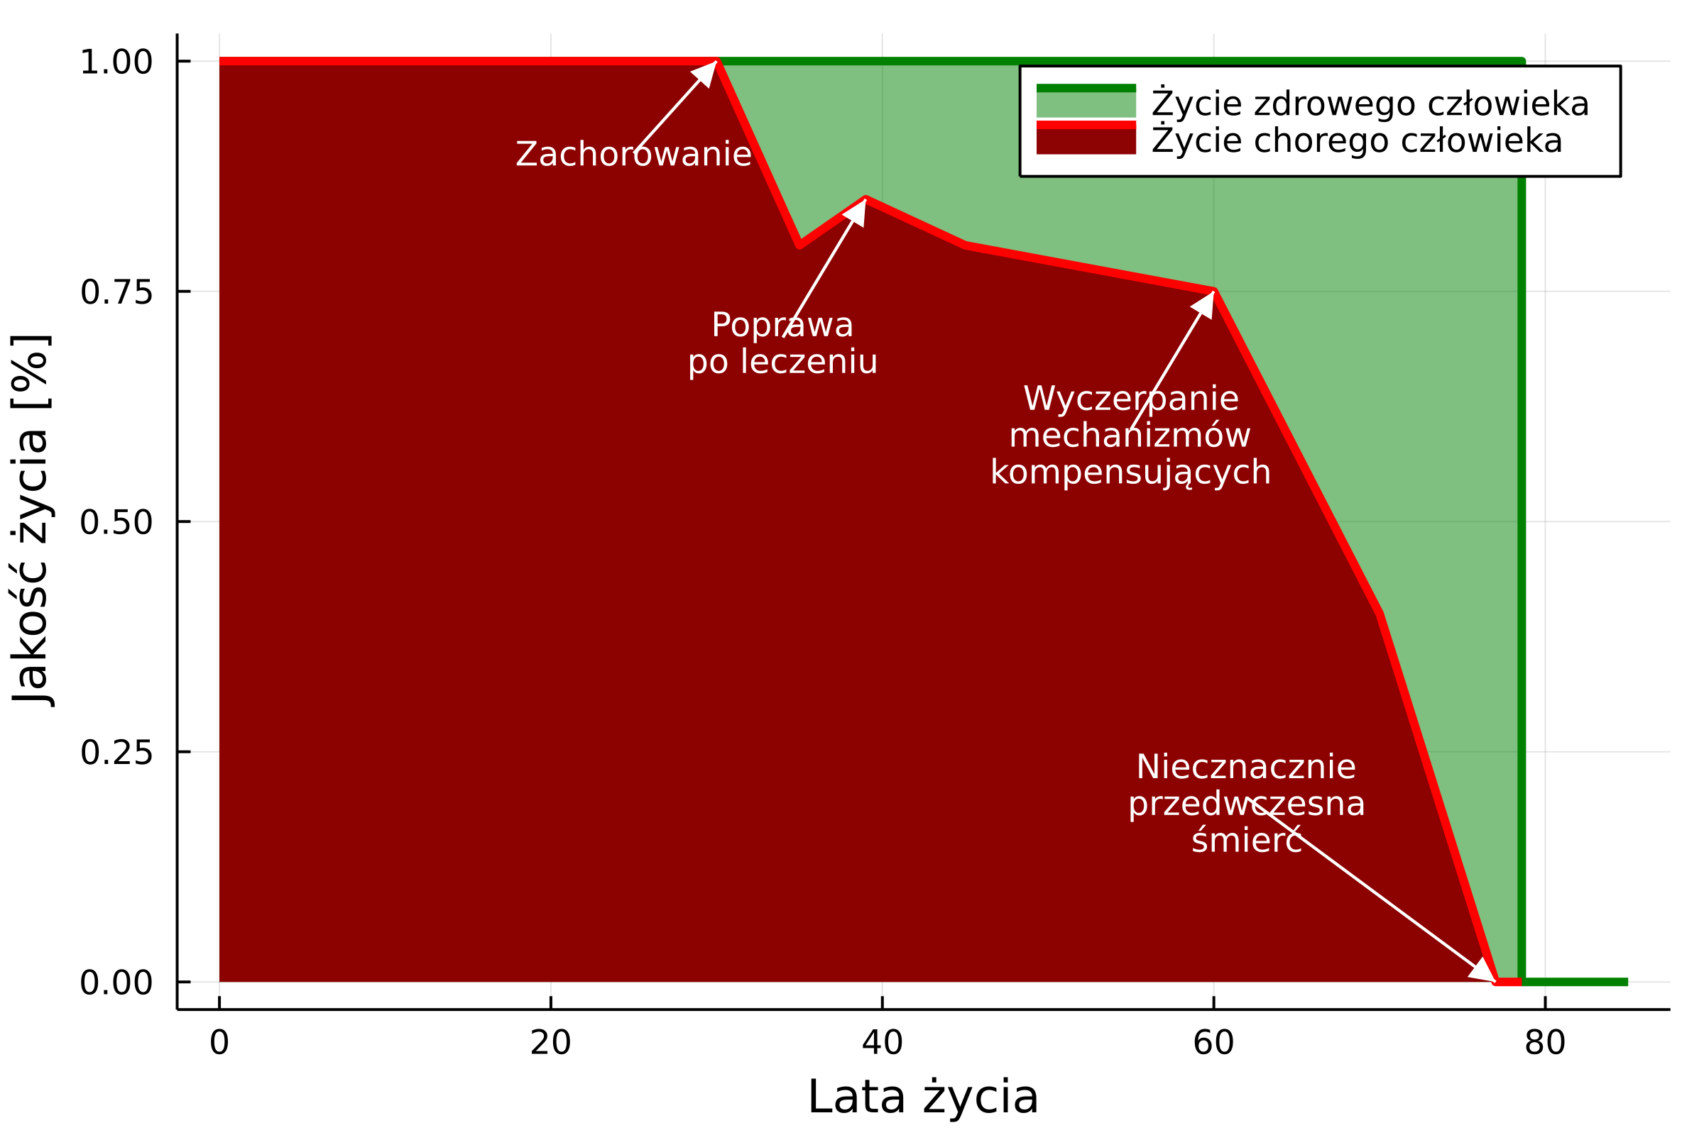
W przypadku tej choroby życie jest skrócone tylko niecznanie, ale chory przeżył wiele lat w cierpieniu i jego życia nie można porównać do życia zdrowego człowieka.

Slide 22
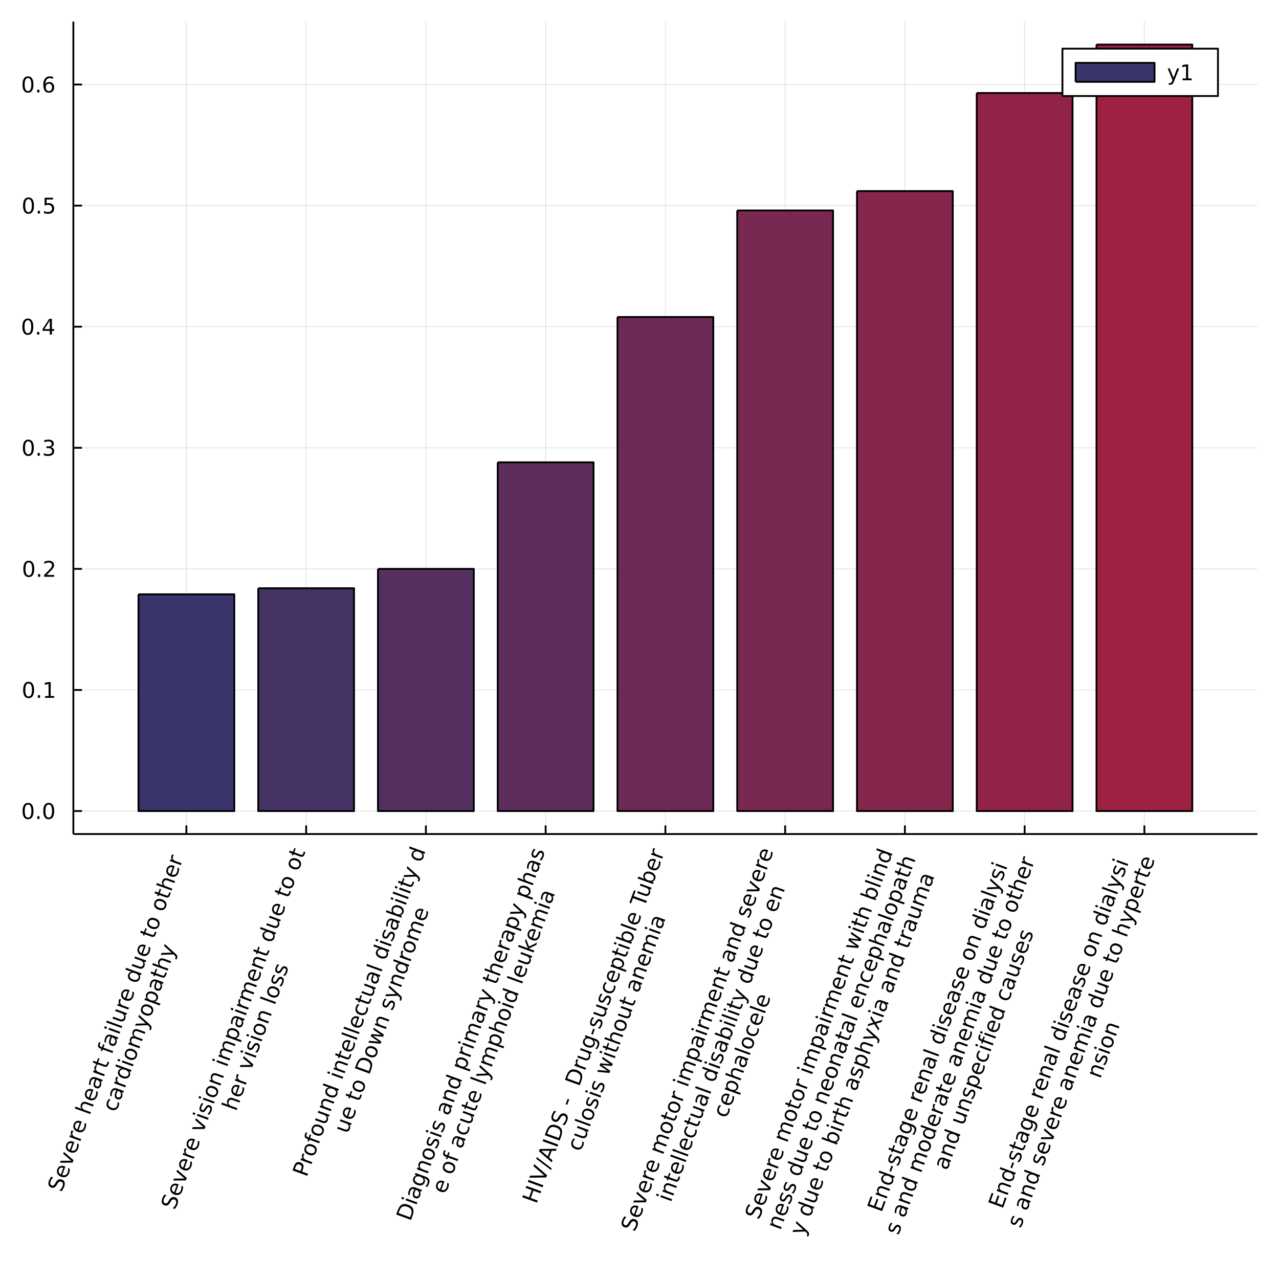
Skąd wiadomo ile jakości życia ma pacjent?
Notes:
Poruszamy się na pograniczu medycyny i ekonomii w tym momencie. Ekonomia zajmuje się problemem wymienialności dóbr. W tym przypadku oczywiście pacjenci nie mogą zamienić się ze sobą chorobami, ale mogą porównać swoje doswiadczenia i przeprowadzić eksperyment myślowy i na tej podstawie stwierdzić czy woleliby mieć chorobę A czy chorobę B.
Na tej podstawie można porównać ciężkość chorób i oszacować ich wpływ na zycie.

Slide 23
"Health state lay description"
Severe heart failure due to other cardiomyopathy: is short of breath and feels tired when at rest. The person avoids any physical activity, for fear of worsening the breathing problems.
Severe vision impairment due to other vision loss: has severe vision loss, which causes difficulty in daily activities, some emotional impact (for example worry), and some difficulty going outside the home without assistance.
Profound intellectual disability due to Down syndrome: has very low intelligence, has almost no language, and does not understand even the most basic requests or instructions. The person requires constant supervision and help for all activities.
Diagnosis and primary therapy phase of acute lymphoid leukemia: has pain, nausea, fatigue, weight loss and high anxiety.
Severe psoriasis. has an obvious physical deformity that is very painful and itchy. The physical deformity makes others uncomfortable, which causes the person to avoid social contact, feel worried, sleep poorly, and think about suicide.
Teksty przedstawiane były do porównania w ankiecie internetowej, uczestnik ankiety wybierał, która z chorób jest cięższa.

Slide 24
Zadanie 3. Jakie obniżenie jakości życia występuje u osoby, która jednocześnie choruje na poniższe trzy choroby?
Severe psoriasis | 0.576 (0.401-0.731)
Acute myocardial infarction first 2 days | 0.432 (0.288-0.579)
Complete hearing loss with ringing due to meningitis | 0.316 (0.212-0.435)
AIDS with mild anemia | 0.583 (0.409-0.743)
Severe disfigurement and cardiovascular complications due to adult tertiary syphilis | 0.435 (0.306-0.571)
Acute subarachnoid hemorrhage severity level 3 | 0.316 (0.206-0.437)
Controlled, medically managed heart failure due to severe asbestosis | 0.437 (0.301-0.581)
Severe heart failure due to myocarditis | 0.179 (0.122-0.251)
Severe psoriasis
Acute myocardial infarction first 2 days

Slide 25
Zadanie 3. Jakie obniżenie jakości życia występuje u osoby, która jednocześnie choruje na poniższe dwie choroby?
Severe psoriasis | 0.576 (0.401-0.731)
Acute myocardial infarction first 2 days | 0.432 (0.288-0.579)
Complete hearing loss with ringing due to meningitis | 0.316 (0.212-0.435)
AIDS with mild anemia | 0.583 (0.409-0.743)
Severe disfigurement and cardiovascular complications due to adult tertiary syphilis | 0.435 (0.306-0.571)
Acute subarachnoid hemorrhage severity level 3 | 0.316 (0.206-0.437)
Controlled, medically managed heart failure due to severe asbestosis | 0.437 (0.301-0.581)
Severe heart failure due to myocarditis | 0.179 (0.122-0.251)
Severe psoriasis
Acute myocardial infarction first 2 days
0.576 + 0.432 = 1.008

Slide 26
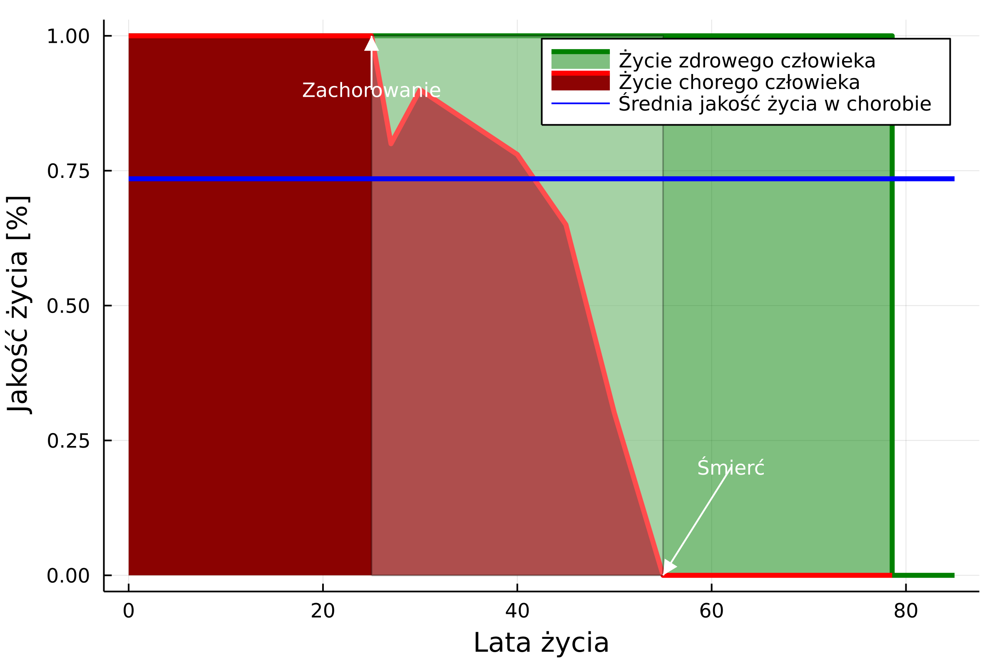

Slide 27
Zadanie 4. O ile średnio obniża jakość życia choroba, która trwa 20 lat, przez pierwsze 9 lat jakość jest obniżona o 5 %, przez kolejne 3 lata o 25 %, a przez ostatnie 8 lat o 50 % ?
9 lat * 5 % = 0.45;
3 lat * 25 % = 0.75;
8 lat * 50 % = 4;
W sumie 5.2 lat / 20 lat = 0.26 czyli 26%

Slide 28
Zadanie 5. Co jest bardziej obciążające? Złamanie nogi, które spowoduje 40% utraty jakości życia przez jeden rok, czy epizod nadczynności tarczycy, który spowoduje utratę 15% jakości życia przez 3 lata?
40% * 1 rok = 0,4 roku = 4,8 miesiąca
15% * 3 lata = 0,45 roku = 5,4 miesiąca
Jak to rozumieć? Procentowa utrata jakości wyraża, że utrata 15% jakości życia przez 3 lata jest równa skróceniu życia o 5 miesięcy i 12 dni...
Notes:
Całe szczęście, że utrata jakości życia jest wartością bezwymiarową (procent). To pozwala nam przemnożyć ją przez dowolną wartość obdarzoną jednostką i nadal pozostawić jednostkę. W tym wypadku lata

Slide 29
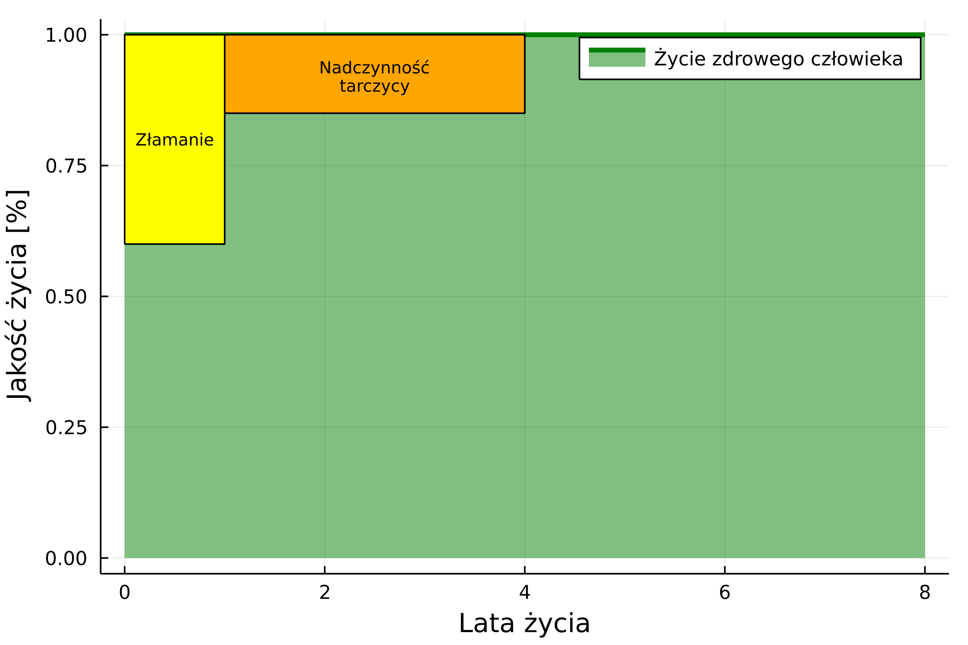

Slide 30
Jak łączymy PYLL (potencjalne lata życia utracone przez chorobę) i YLD (lata przeżyte z niepełnosprawnością)?
DALY = PYLL + YLD

Slide 31
Zadanie 6. Ile lat DALY zabiera choroba, która skraca życie o 20 lat oraz powoduje obniżenie jakości życia o 50 % przez 16 lat?

Slide 32
Zadanie 6. Ile lat DALY zabiera choroba, która skraca życie o 20 lat oraz powoduje obniżenie jakości życia o 50 % przez 16 lat?
DALY = PYLL + YLD
PYLL = 20 lat
YLD = 16 lat * 50% = 8 lat
DALY = 20 + 8 = 28 lat

Slide 33
Zadanie 7. Która choroba jest bardziej obciążająca?
Choroba A: skraca życie o 15 lat, obniża jakość o 6% przez 30.0 lat (a więc o typie nadciśnienia / choroby wieńcowej)
Choroba B: skraca życie o 5 lat, obniża jakość o 50% przez 2.0 lat (a więc o typie nowotworu złośliwego)

Slide 34
Zadanie 7. Która choroba jest bardziej obciążająca?
Choroba A: skraca życie o 15 lat, obniża jakość o 6% przez 30.0 lat (a więc o typie nadciśnienia / choroby wieńcowej)
Choroba B: skraca życie o 5 lat, obniża jakość o 50% przez 2.0 lat (a więc o typie nowotworu złośliwego)
1. Obliczamy YLD czyli ilość lat przeżytych z niepełną sprawnością:
Choroba A: 30.0 lat ⨉ 6% = 1.8 lat
Choroba B: 2.0 lat ⨉ 50% = 1.0 lat
2. Obliczamy PYLL czyli ilość potencjalnych lat życia utraconych z powodu choroby. W tym przypadku PYLL jest po prostu równy skróceniu życia przez chorobę
Choroba A: 15 lat
Choroba B: 5 lat
3. Sumujemy wartości:
Choroba A: DALYa= 15 lat + 1.8 lat = 16.8 lat
Choroba B: DALYb= 5 lat + 1.0 lat = 6.0 lat

Slide 35
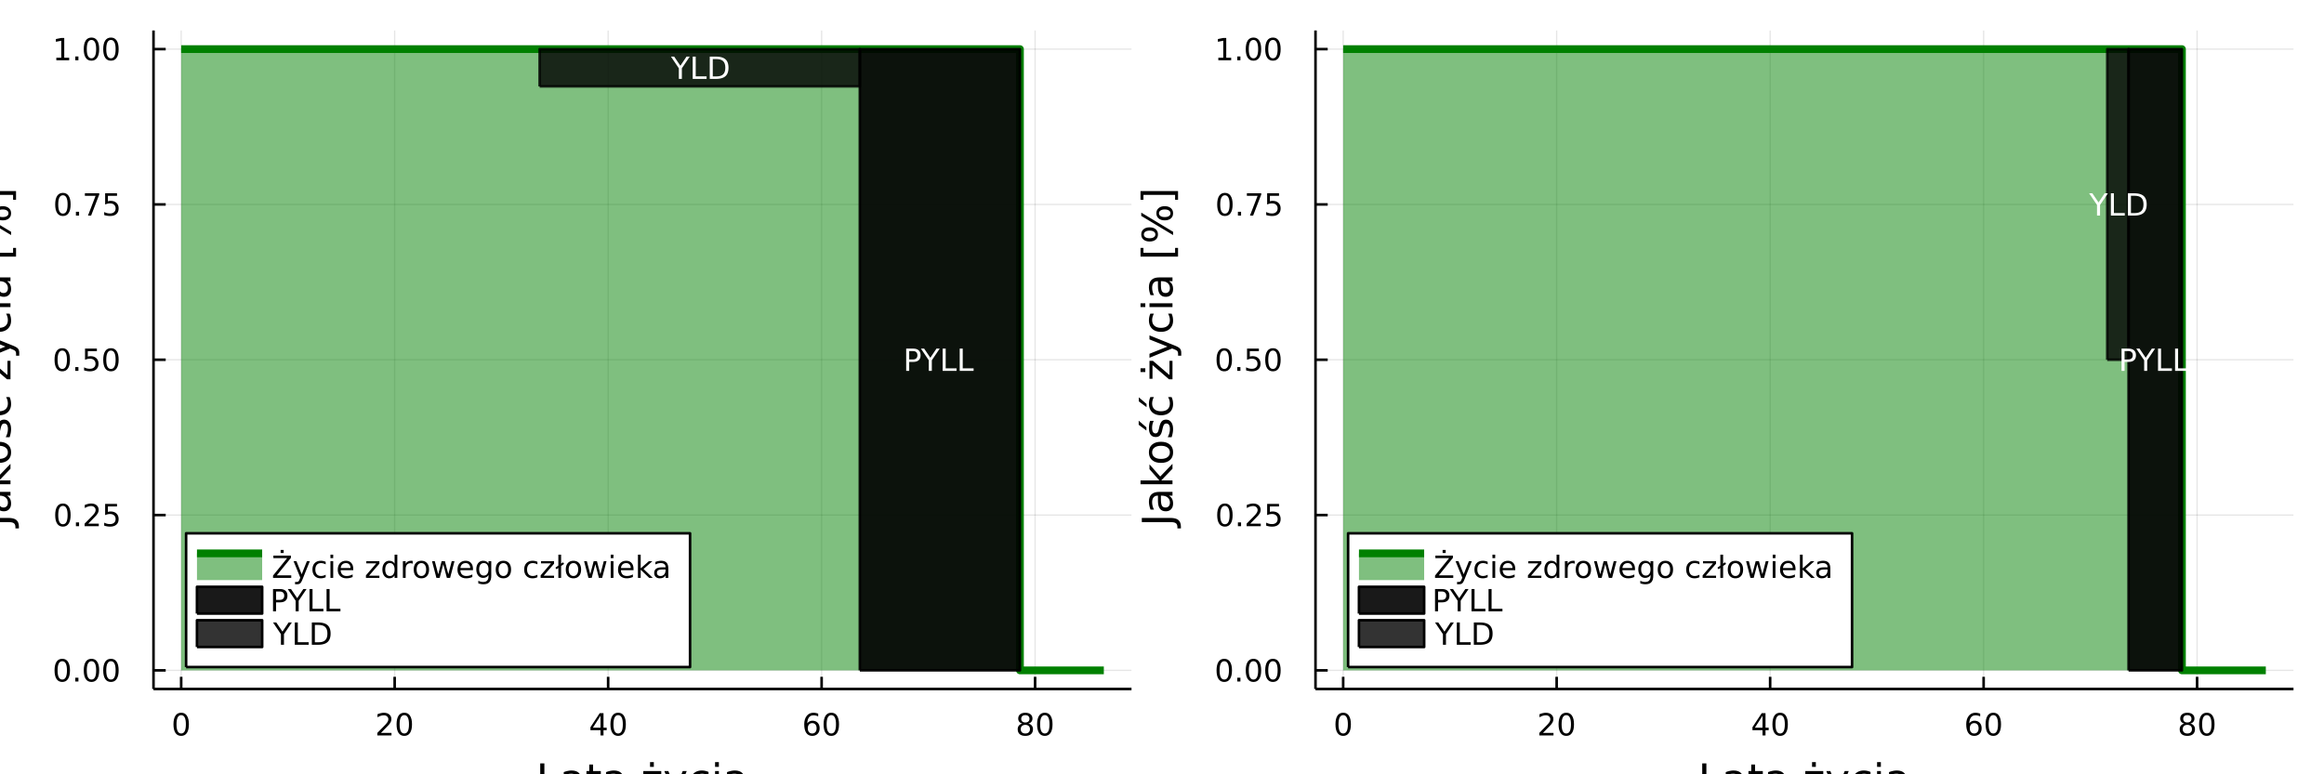

Slide 36
Zadanie 8. COVID23
Założmy, że podobnie jak w COVID19, COVID23 w większości przypadków ma łagodny przebieg. Możemy wyróżnić trzy scenariusze:
przebieg łagodny: nie skraca życia, obniża jakość o 30% przez 2 lata
przebieg śmiertelny: skraca życie o 15 lat, obniża jakość o 90% przez 1 rok
przebieg powikłany: skraca życie o 4 lata, obniża jakość o 15% przez 7 lat - np. mgła COVID23

Slide 37
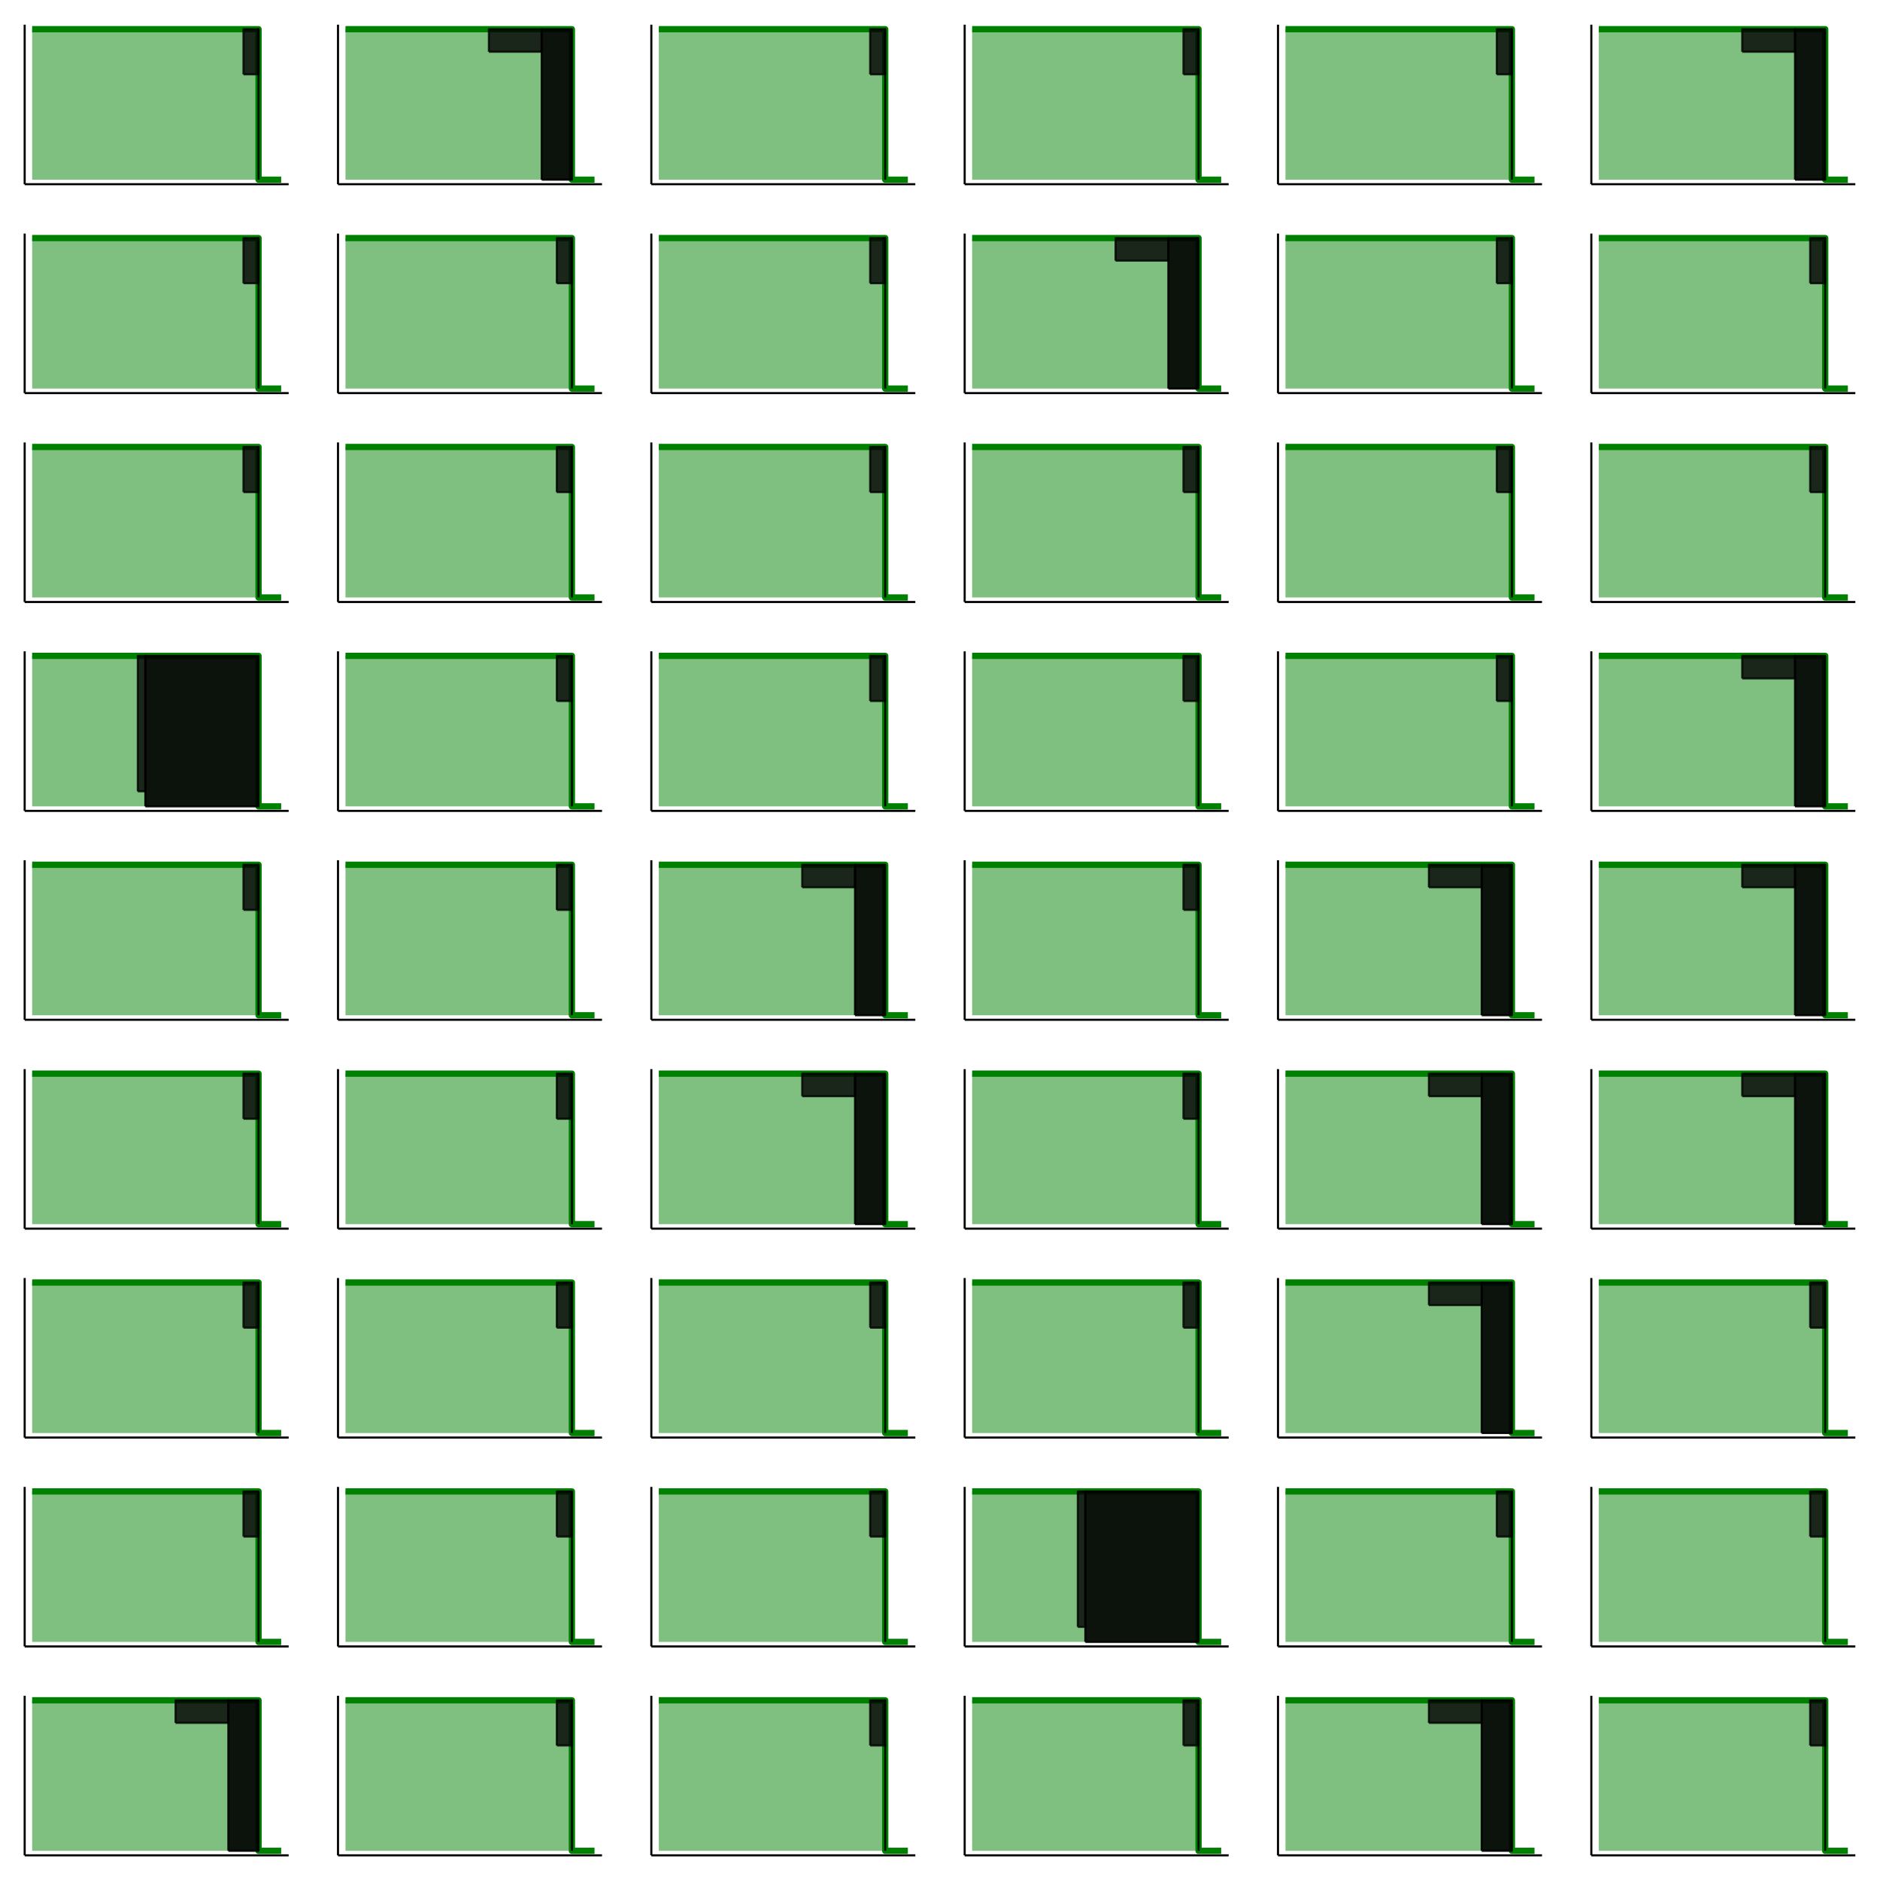

Slide 38
Zadanie 8. COVID23
Założmy, że podobnie jak w COVID19, COVID23 w większości przypadków ma łagodny przebieg. Możemy wyróżnić trzy scenariusze:
przebieg łagodny: nie skraca życia, obniża jakość o 30% przez 2 lata
przebieg śmiertelny: skraca życie o 15 lat, obniża jakość o 90% przez 1 rok
przebieg powikłany: skraca życie o 4 lata, obniża jakość o 15% przez 7 lat - np. mgła COVID23
Wiemy jak policzyć obciążenie chorobą DALY dla każdego z wariantów oddzielnie. Ale jak policzyć dla całej choroby? Należy poznać częstość tych przebiegów. Założmy, że:
przebieg łagodny występuje z częstością 72%
przebieg śmiertelny występuje z częstością 8%
przebieg powikłany występuje z częstością 20%

Slide 39
przebieg łagodny: nie skraca życia, obniża jakość o 30% przez 2 lata; f = 72%
przebieg śmiertelny: skraca życie o 15 lat, obniża jakość o 90% przez 1 rok; f = 8%
przebieg powikłany: skraca życie o 4 lata, obniża jakość o 15% przez 7 lat - np. mgła COVID23; f = 20%
PYLL łagodny * częstość łagodna + PYLL śmiertelny * częstość śmiertelna + PYLL powikłany * częstość powikłana
= średnio 2.0 lat
YLD łagodny * częstość łagodna + YLD śmiertelny * częstość śmiertelna + YLD powikłany * częstość powikłana
= średnio 0.714 lat
Czyli średnie DALY wyniesie: YLD + PYLL = 2.7 lat / na jednego chorego

Slide 40
przebieg łagodny: nie skraca życia, obniża jakość o 30% przez 2 lata; f = 72%
przebieg śmiertelny: skraca życie o 15 lat, obniża jakość o 90% przez 1 rok; f = 8%
przebieg powikłany: skraca życie o 4 lata, obniża jakość o 15% przez 7 lat - np. mgła COVID23; f = 20%
DALY p. łagodnej = 0.3*2 = 0.6 lat; 0.6 * 72% = 0.4 lata DALY p. śmiertelnej = 15 + 0.9 * 1 – 15.9 lat; 15.9 * 8% = 1.3 lata
DALY p. powikłanej = 4 + 7 * 0.15 = 5 lat; 5 lat * 20% = 1 rok W sumie: 0.4 + 1.3 + 1 = 2.7 lat / chorego

Slide 42
Zadanie 9. Ile DALY utraci poniższe państwo z powodu COVID23?

Slide 43
Zadanie 9. Ile DALY utraci poniższe państwo z powodu COVID23?

Slide 45
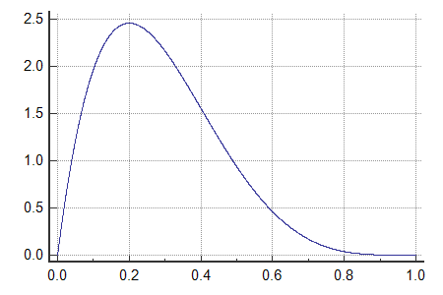
Prawdopodobieństwo każdego powikłania P(powikłania)
Życie (1 człowiek)
Rozkład prawdopodobieństwa śmierci w czasie: PDF(śmierci)
Choroba
skraca
długość
Powoduje powikłania (kolejne choroby)
obniża
jakość
Rozkład prawdopodobieństwa
Obniżenia jakości życia PDF(obniżenia jakości)
P(zawału)=…
P(uszk.nerek)=…
P(zakażenia)=…
P(x)=…
—
P(wszystkich powikłań)=suma

Slide 46
Występujące z różną częstością powikłania zwiększają “ilość choroby”
Choroba
“ilość choroby”
Sukcesywne obniżanie jakości życia
Śmierć
Zdrowi jakosć=100%
Chorzy 0% < jakość < 100%
Martwi jakość=0%

